Slide 1
CHÀO MỪNG CÁC EM
ĐẾN VỚI BÀI HỌC HÔM NAY!

Slide 2

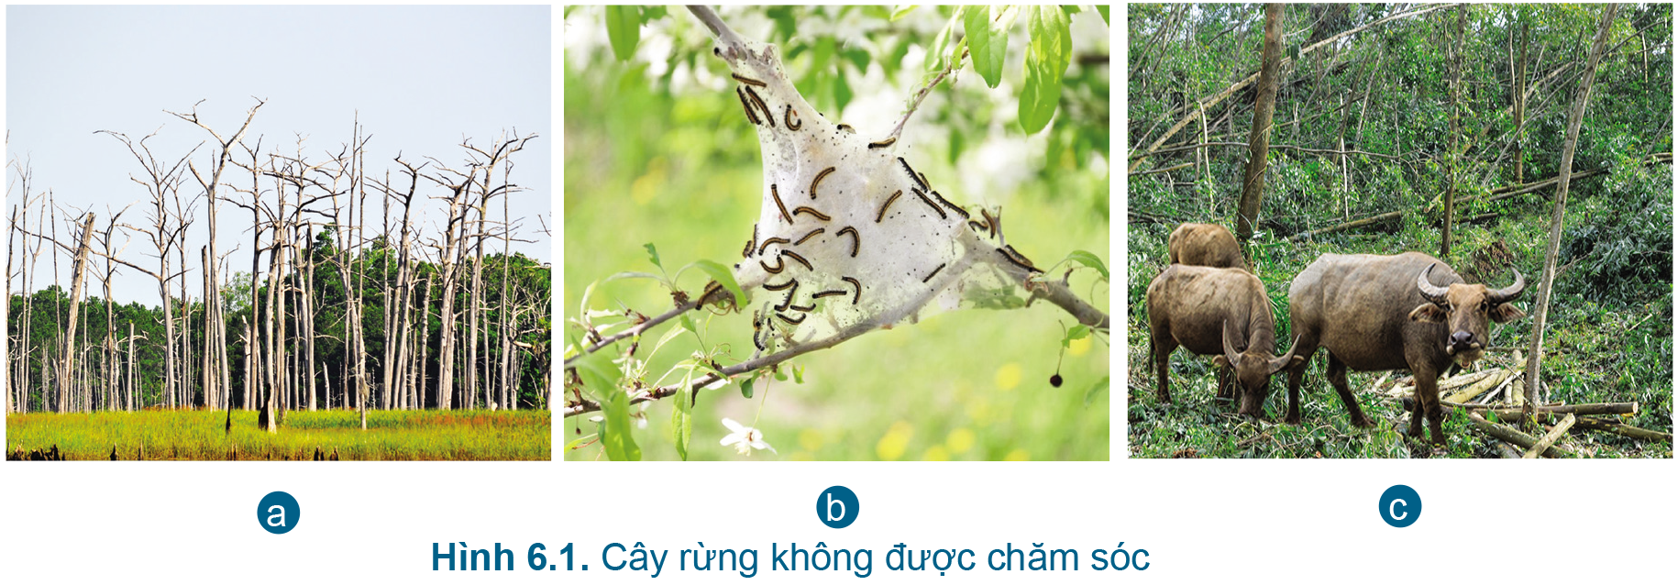
KHỞI ĐỘNG
Quan sát hình 6.1 và cho biết hậu quả của việc không chăm sóc cây rừng?

Slide 3
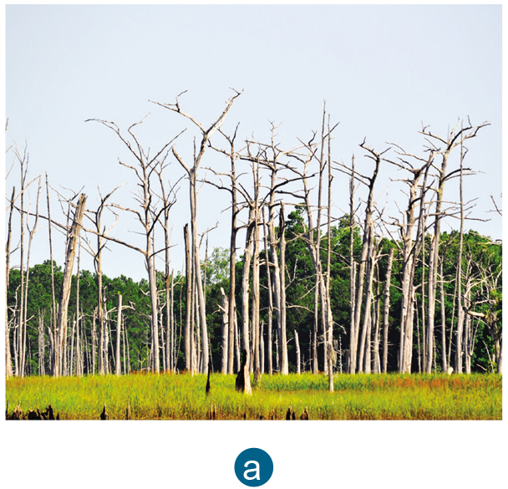
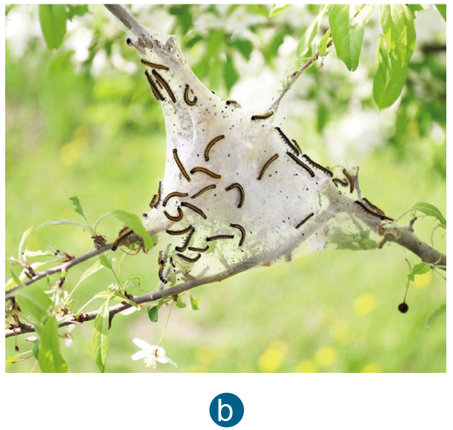
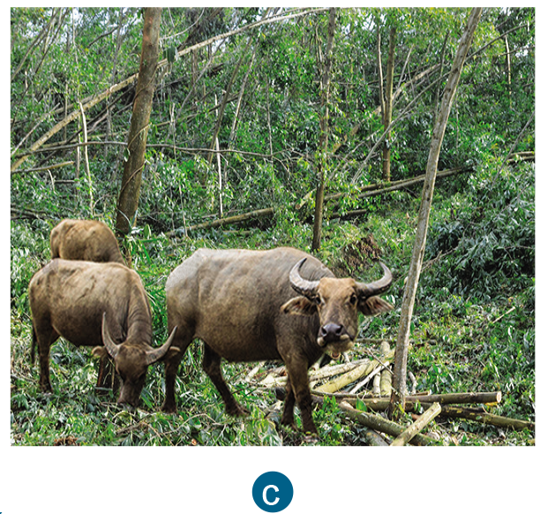
Cây không thể phát triển hoặc sẽ bị chết.
Cây bị động vật giẫm nát, phá hoại, làm gãy đổ
Cây bị sâu bệnh hại

Slide 4
BÀI 6: CHĂM SÓC CÂY RỪNG SAU KHI TRỒNG

Slide 5
NỘI DUNG BÀI HỌC
01
02
03
Mục đích của việc chăm sóc cây rừng
Thời gian, số lần chăm sóc cây rừng sau khi trồng
Những công việc chăm sóc cây rừng

Slide 6


Mục đích của việc chăm sóc cây rừng
1.
Đọc thông tin mục 1 SGK và trả lời câu hỏi:
Theo em, mục đích của việc chăm sóc cây rừng là gì?
Chăm sóc cây rừng nhằm:
Hạn chế cỏ dại và sâu bệnh.
Làm đất tơi xốp, tăng thêm dinh dưỡng, tăng sức đề kháng cho cây.

Slide 7

2.
Thời gian, số lần chăm sóc cây rừng sau khi trồng
2.1 Thời gian chăm sóc
Cây rừng nên chăm sóc vào khoảng thời gian nào là hợp lí nhất?
Thời gian: từ 1 đến 3 tháng sau khi trồng.
Chăm sóc liên tục đến 4 năm.

Slide 8
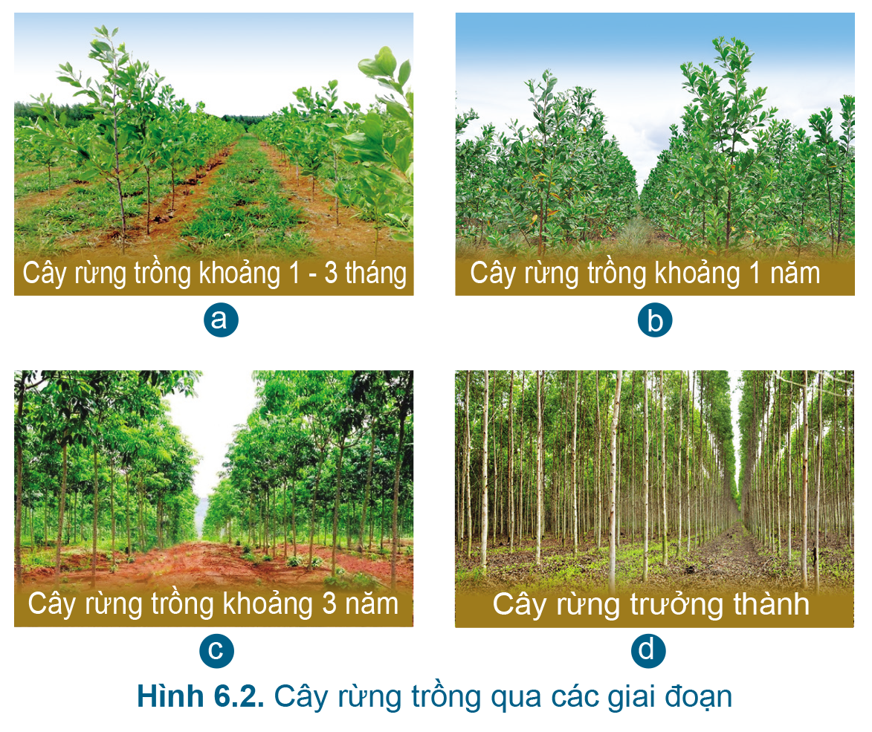

2.2 Số lần chăm sóc
Em hãy cho biết số lần, thời gian chăm sóc cây rừng ở từng giai đoạn có trong hình 6.2.

Slide 9
Năm nhất và năm hai, mỗi năm chăm sóc 2 -> 3 lần.
Năm ba và năm tư, mỗi năm chăm sóc từ 1 -> 2 lần.

Slide 10

Hãy xác định thời gian và số lần chăm sóc một loại cây rừng mà em biết.
Ví dụ cây bạch đàn:
Trong 3 năm đầu, rừng non bạch đàn phải được chăm sóc bảo vệ chu đáo, phòng ngừa tránh mọi tác động gây hại. Nếu rừng được trồng vào vụ xuân, năm thứ nhất chăm sóc 3 lần, năm thứ 2 chăm sóc 2 lần, năm thứ 3 chăm sóc 1 lần. Nếu rừng trồng vào vụ thu, năm thứ nhất chăm sóc 1 lần, năm thứ 2 chăm sóc 3 lần, năm thứ 3 chăm sóc 2 lần.

Slide 11
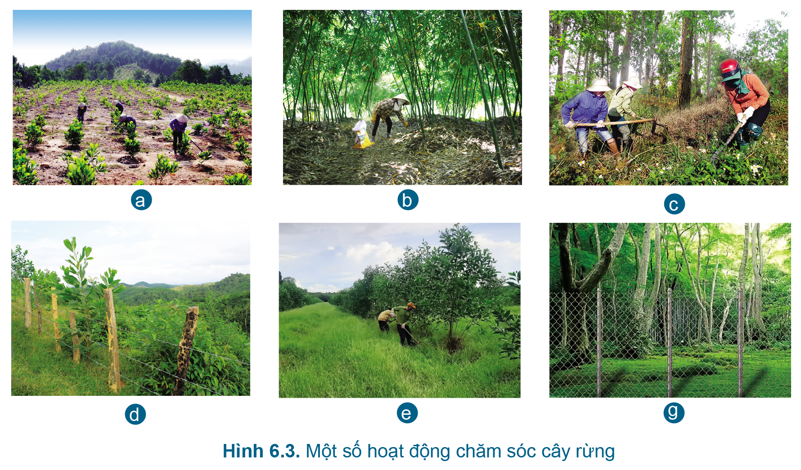
3.
Những công việc chăm sóc cây rừng
Quan sát Hình 6.3 và mô tả nội dung công việc chăm sóc cây rừng có trong hình.

Slide 12
Làm hàng rào bảo vệ
Xới đất, vun gốc
Công việc chăm sóc cây rừng:
Bón phân
Tỉa và trồng dặm
Phát quang cây dại, làm cỏ

Slide 13

Ngoài công việc chăm sóc cây rừng ở mục 3, theo em, để cây rừng sinh trưởng và phát triển tốt, người trồng rừng cần phải chú ý đến những việc gì?
Người trồng rừng cần phải chú ý đến việc chăm sóc đúng thời điểm, đúng giai đoạn.

Slide 14
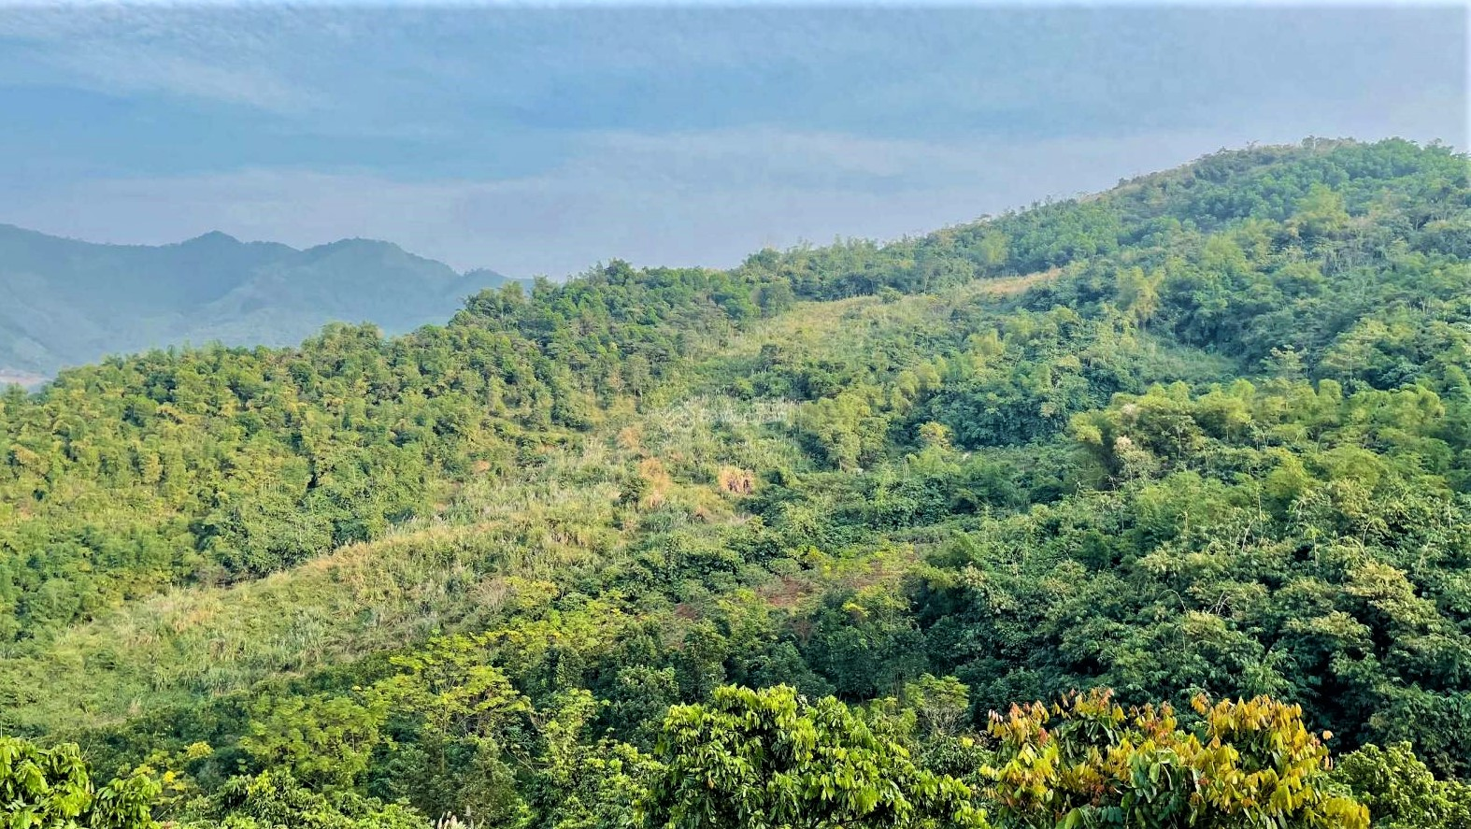

Em có biết
Bắc Kạn là địa phương có độ che phủ rừng cao nhất cả nước, với 73,4% (năm 2020).

Slide 15

LUYỆN TẬP
Thảo luận nhóm đôi và hoàn thành các bài tập
Câu 1. Nêu các công việc chăm sóc cây rừng?
Làm hàng rào bảo vệ
Xới đất, vun gốc cho cây rừng
Bón thúc
Tỉa và trồng dặm
Phát quang cây hoang dại xung quanh, làm cỏ.

Slide 16
Câu 2. Hoàn thành vào vở tên công việc chăm sóc rừng theo mẫu bảng dưới đây:
Tên công việc chăm sóc rừng | Mục đích
? | Bổ sung chất dinh dưỡng cho cây.
? | Bảo vệ cây rừng khỏi các loại động vật gây hại.
? | Đảm bảo mật độ cây rừng phù hợp.
? | Tránh sự cạnh tranh về ánh sáng và thức ăn.
? | Làm cho đất tơi, xốp; tạo điều kiện cho rễ cây phát triển.
Bón phân cho cây
Làm hàng rào bảo vệ
Tỉa và trồng dặm cây
Phát quang & làm cỏ dại
Xới đất và vun gốc

Slide 17
VẬN DỤNG
Câu 1. Tham gia trồng, chăm sóc cây trong khuôn viên nhà trường hoặc khu vực em sinh sống theo kĩ thuật đã học.
Câu 2. Quan sát kĩ thuật trồng và chăm sóc cây ở gia đình em và đề xuất những điểm cần thay đổi (nếu có).

Slide 18

Gợi ý
Câu 1. Chăm sóc cây trong khuôn viên trường hoặc nơi em sinh sống bằng những công việc sau:
Làm hàng rào bảo vệ
Làm cỏ
Tỉa và dặm cây
Xới đất và vun gốc
Bón phân

Slide 19
Câu 2.
Kĩ thuật trồng: không vun gốc nên cây bị úng nước khi mùa mưa. Do đó cần thực hiện bước vun gốc đúng kĩ thuật.
Chăm sóc: không làm hàng rào bảo vệ nên gia súc gia cầm phá hại cây trồng. Do đó, cần làm hàng rào bảo vệ cây theo quy trình chăm sóc cây trồng.

Slide 20
HƯỚNG DẪN VỀ NHÀ
01
02
03
Ôn tập kiến thức đã học
Làm bài tập trong SBT
Đọc và tìm hiểu trước Bài 7.
Bảo vệ rừng

Slide 21
CẢM ƠN CÁC EM ĐÃ
CHÚ Ý THEO DÕI BÀI GIẢNG!

